Slide 1
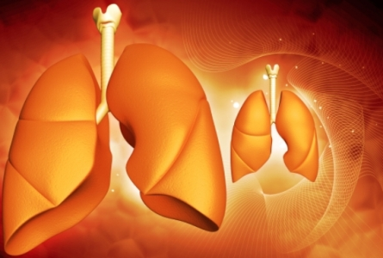



GĂSEȘTE TUBERCULOZA.
TRATEAZĂ TUBERCULOZA.
LUCRĂM ÎMPREUNĂ PENTRU
A ELIMINA TUBERCULOZA
24 martie 2016
ZIUA MONDIALĂ ÎMPOTRIVA TUBERCULOZEI
INSTITUTUL NAŢIONAL
DE SĂNĂTATE PUBLICĂ
CENTRUL REGIONAL DE SĂNĂTATE PUBLICĂ IAŞI

